Slide 1
Blockchain based website to Store Documents
A step by step documentation
Project by:
Abhista Rizky Pratama Wibowo (1103184108)
Annisa Risqika Camelia (1103184175)

Slide 2
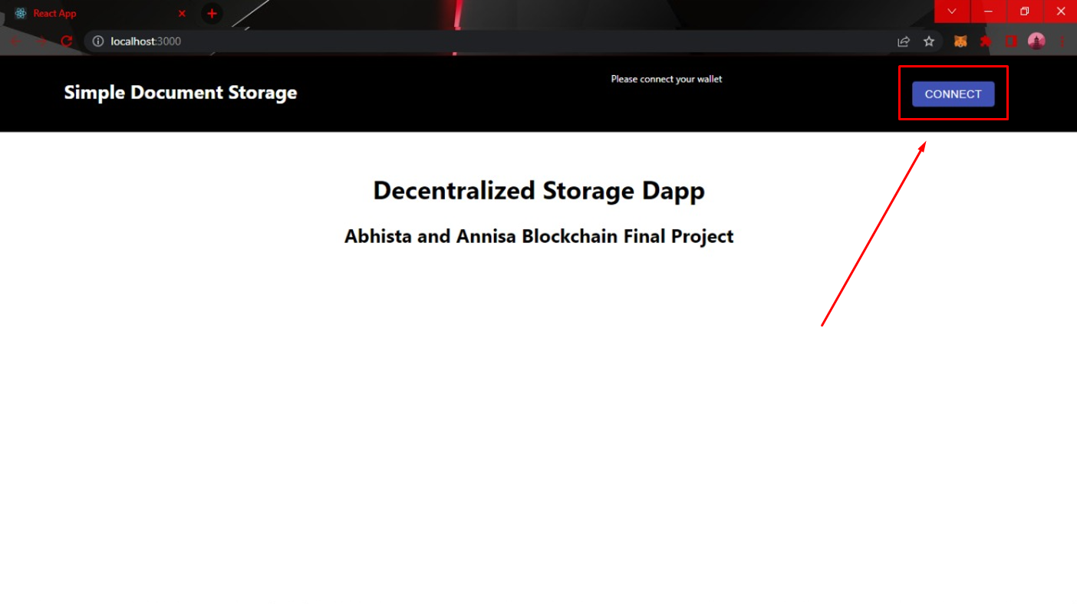
1. Berikut merupakan tampilan awal dari website kami. Untuk dapat login, user harus connect ke akun metamask terlebih dahulu. Dan jika user belum memiliki akun metamask, user dapat membuat akun terlebih dahulu. Setelah memiliki akun, klik button connect dan metamask akan terhubung otomatis.

Slide 3
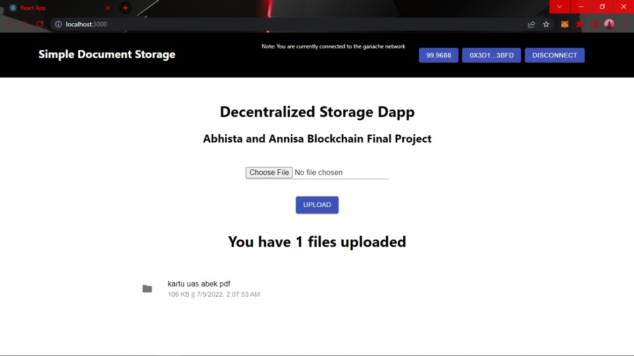
2. Setelah user connect dengan akun metamask, user akan dialihkan ke home page. Disini tercantum akun metamask serta balance metamask user. Pada halaman ini, user dapat memilih file mana yang ingin di store ke-Blockchain.

Slide 4
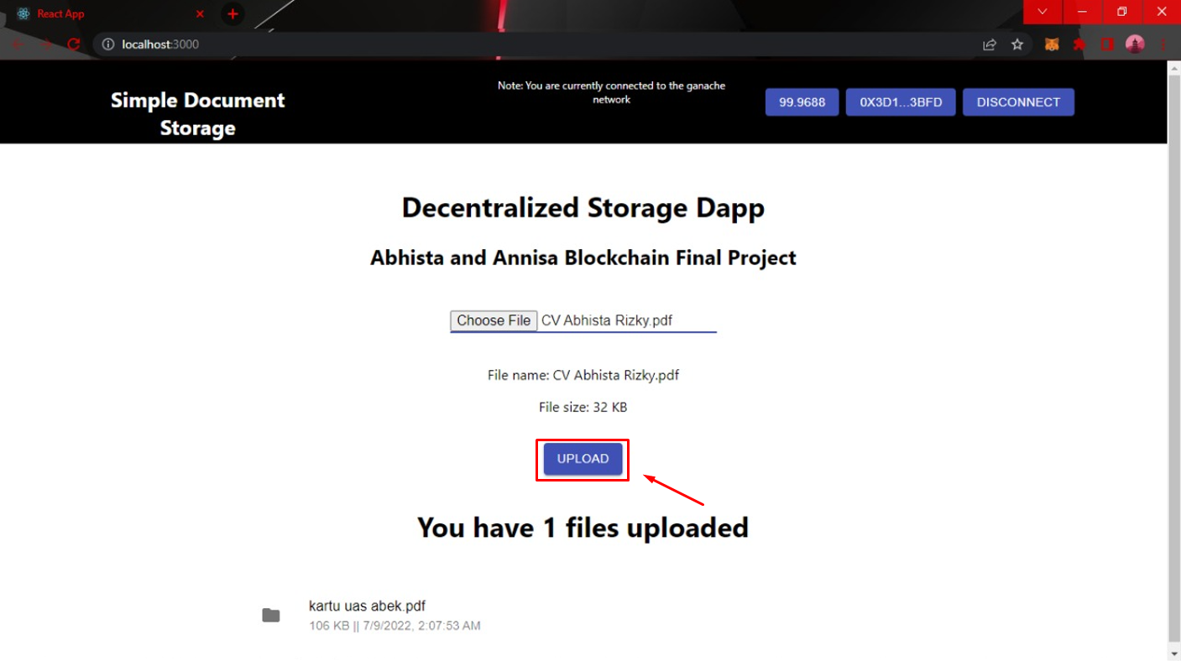
3. Setelah memilih file mana yang akan di store kedalam Blockchain, user dapat langsung mengupload file tersebut.

Slide 5
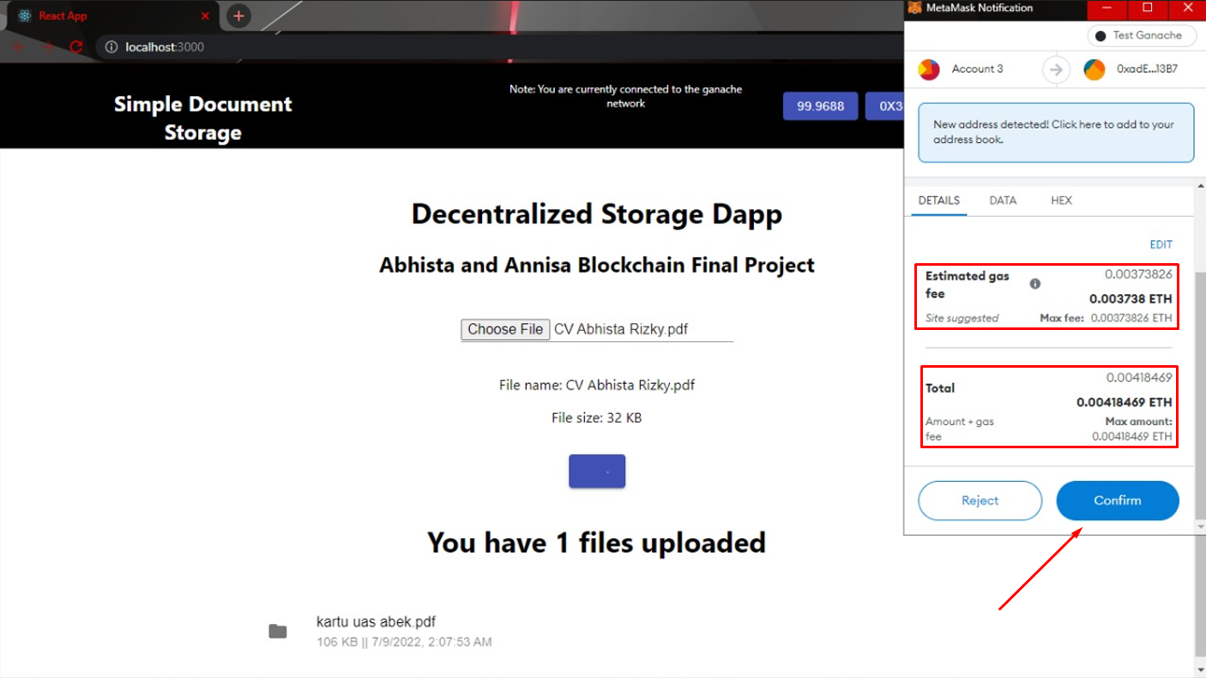
4. Setelah upload, user akan dialihkan langsung ke detail total transaksi Ethereum melalui akun metamask user.

Slide 6
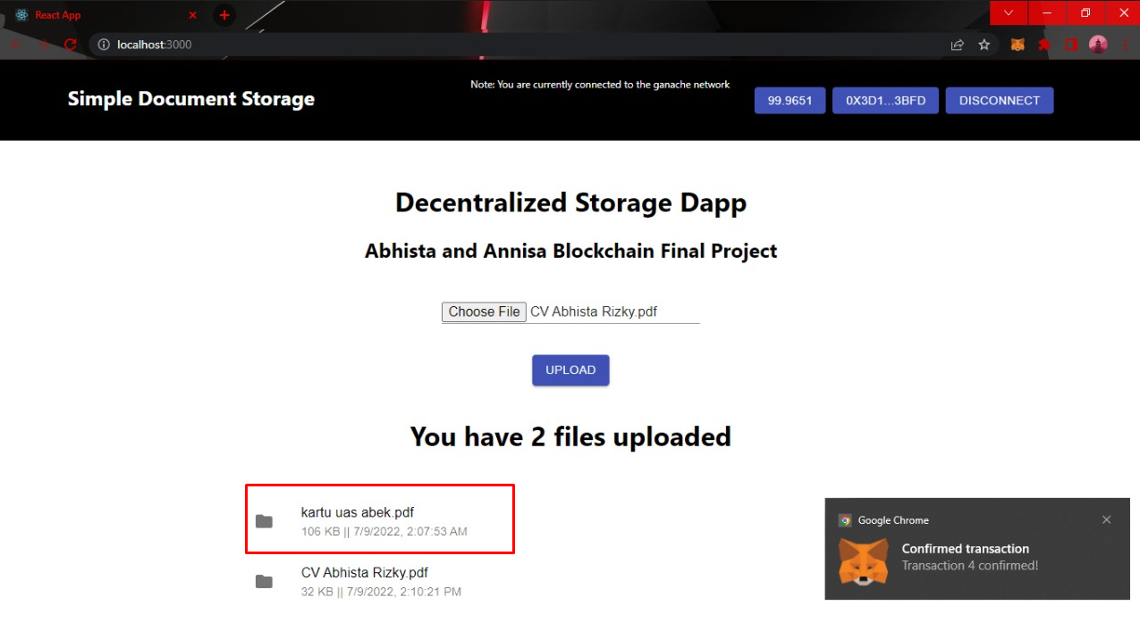
5. Setelah user mengkonfirmasi transaksi, website akan otomatis membuat list dokumen yang telah user tambahkan.

